Slide 1
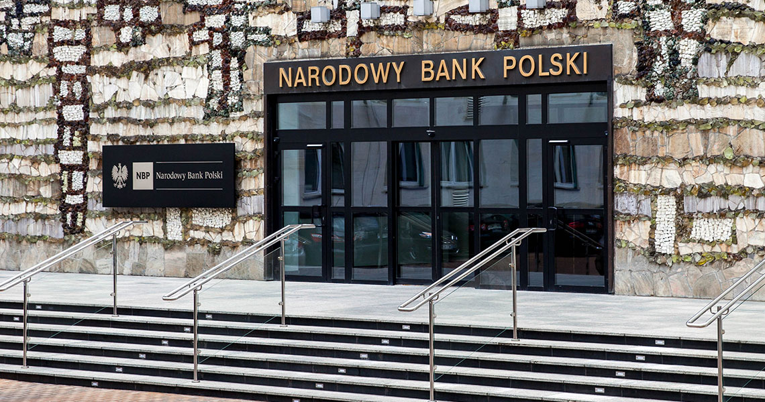
BANKNOTY I MONETY KOLEKCJONERSKIE
Projekt nbp

Slide 2
Dziewięćdziesiąta rocznica odzyskania niepodległości została upamiętniona przez Narodowy Bank Polski w sposób szczególny – emisją banknotu kolekcjonerskiego o nominale 10 zł. Jest to drugi polski banknot kolekcjonerski – pierwszym był banknot pięćdziesięciozłotowy z 2006 r. poświęcony Janowi Pawłowi II.
Na banknocie zamieszczono wizerunek Józefa Piłsudskiego oraz miejsca powiązane z jego osobą i czynem niepodległościowym, któremu przewodził. Wizerunek Naczelnika Państwa z lat 1918-1922 i pierwszego Marszałka Polski wiąże się wyjątkowo mocno z wydarzeniem odrodzenia państwa i w powszechnej świadomości reprezentuje dziś nie tyle określony kierunek polityczny z okresu międzywojennego, ile po prostu niepodległość.

Slide 3
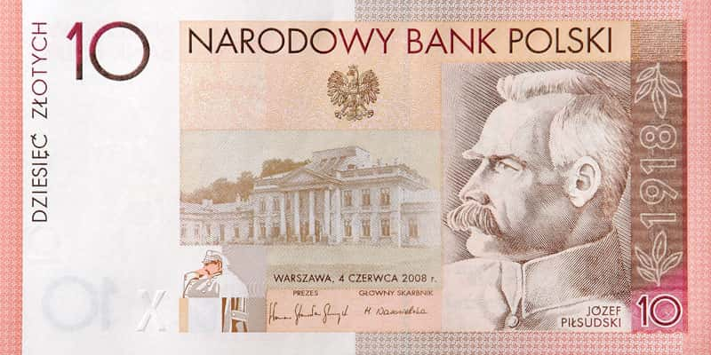

Slide 4
złocisto - czerwono - brązowa kolorystyka
widok fasady pałacu Belwederskiego
portret marszałka Józefa Piłsudskiego
wizerunek godła herbu Orła Białego według wzoru z 1927 r

Slide 5
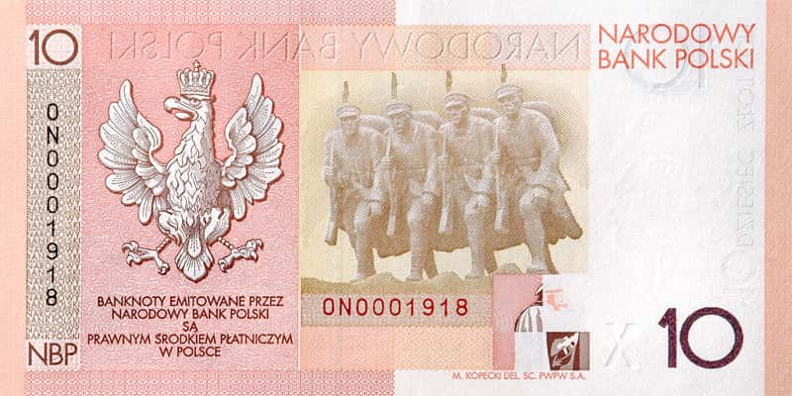

Slide 6
wizerunek godła herbu Orła Białego według wzoru z 1927 r
wizerunek pomnika Czynu Legionowego w Kielcach zwany czwórką strzelecką

Slide 7
https://numizmatyczny.com/banknot-kolekcjonerski-10-zl-jozef-pilsudski - grafika i informacje
https://ekantor.pl/nbp-podstawowe-zadania-funkcje - grafika
https://www.numizmatyczny.pl/go/_info/?id=1334 - informacje
Vincent Domeradzki 1a2

